Slide 1
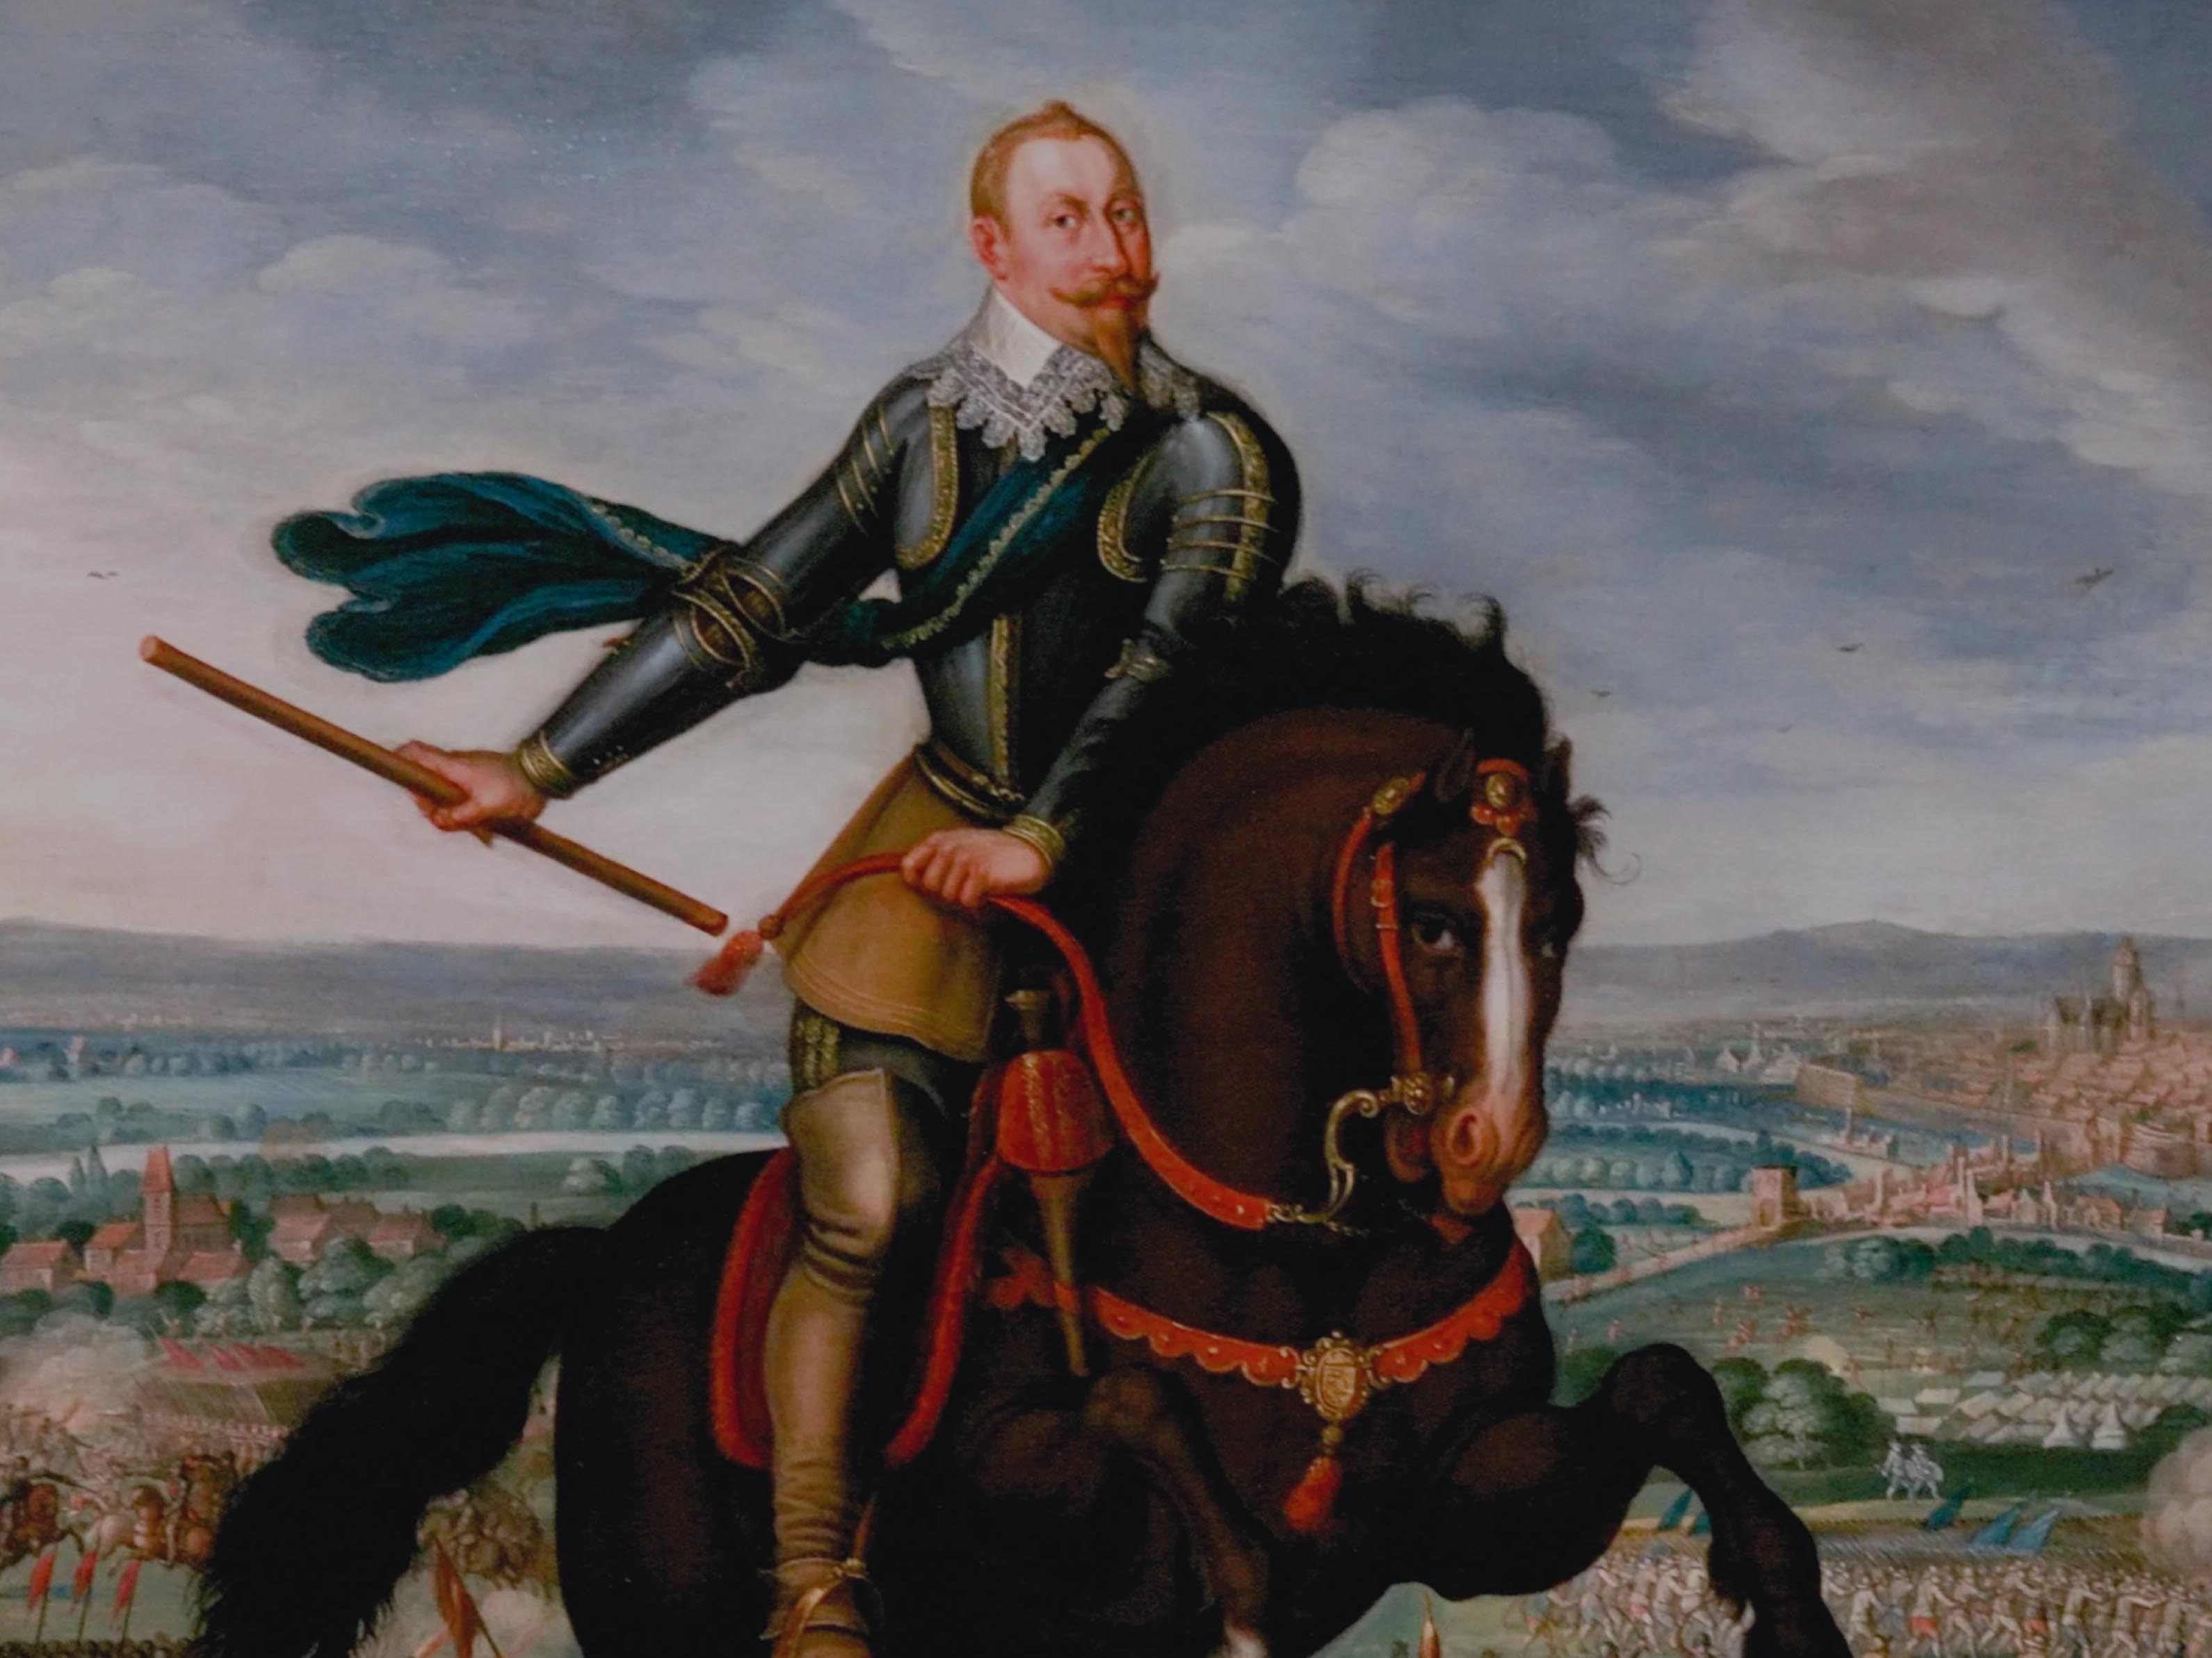
I Muutosten ja kriisien aika
s. 62–63

Slide 2
J. Walterin maalaus kuvaa 30-vuotisen sodan aikana käytyä Breitenfeldin taistelua, jossa Ruotsin johtamat luterilaiset löivät Johann Tillyn johtamat katoliset joukot.
Sota oli arkipäiväistä 1600-luvun Euroopassa. Sodissa tavoiteltiin valtaa ja taloudellisia etuja, vaikka tavoitteet usein puettiin uskonnon kaapuun.
Kolmikymmen-vuotinen sota sinetöi Ruotsin nousun eurooppalaiseksi suurvallaksi.

Slide 3
Sodan jalkoihin joutuneille siviileille sota merkitsi tauteja, nälkää ja kuolemaa. Saksan alueen väkiluku romahti 30-vuotisen sodan aikana.
Ruotsin kuningas Kustaa II Aadolf esitetään voittoisana sotapäällikkönä. Maalaus vahvisti kuninkaan ympärille rakennettua sankarimyyttiä.

Slide 4
Pitkin piikein varustetut jalkamiehet on ryhmitetty neliömuodostelmiksi, ns. espanjalaisiksi neliöiksi.
Tuliaseiden merkitys kasvoi 1600-luvun sodankäynnissä, mutta teräaseilla oli edelleen suuri merkitys.

Slide 5
Hevosten ja varusteiden ylläpito oli kallista. Kuningas palkitsi ratsumiehet verovapaudella ja usein myös aateliskirjalla.

Slide 6
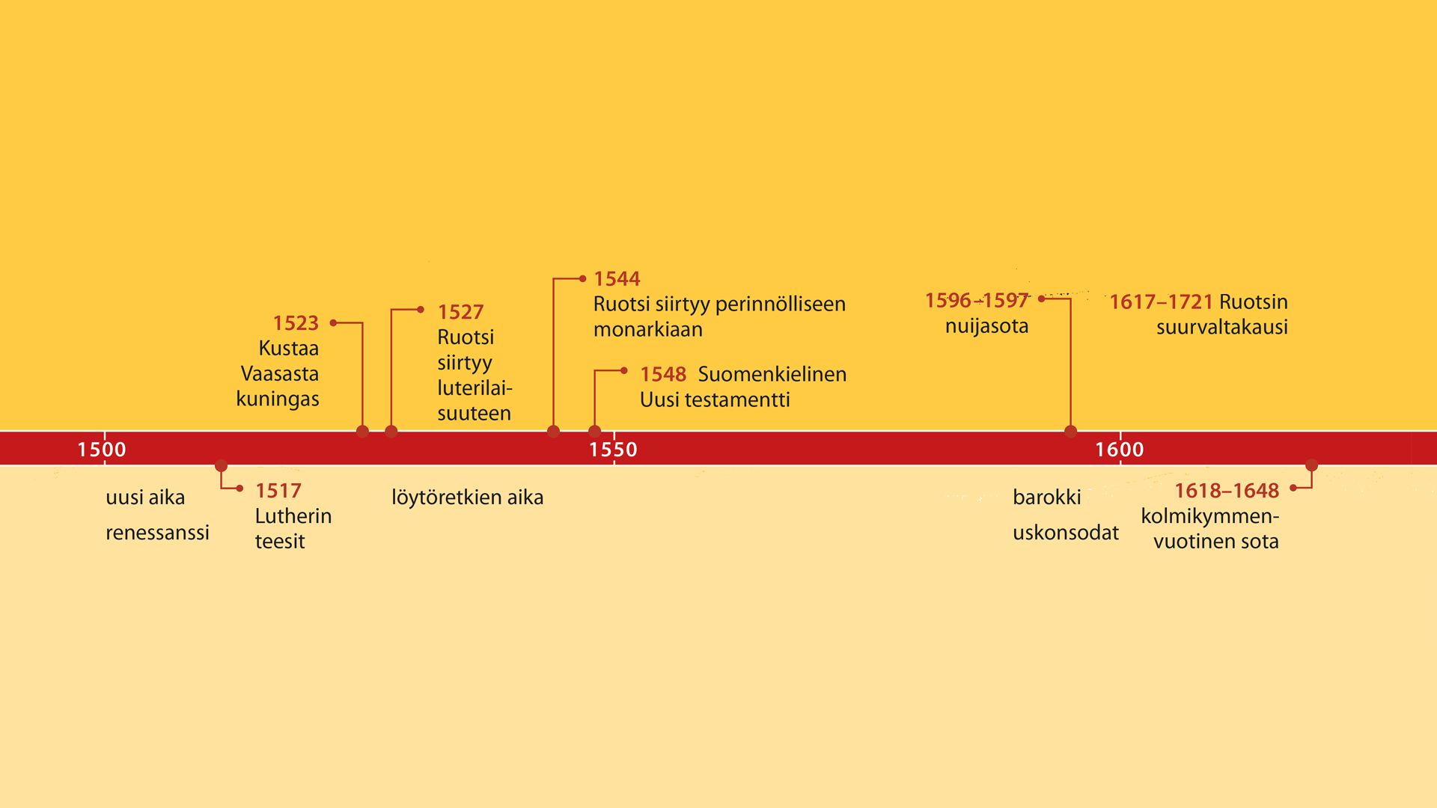
Aikajana 1500–1700

Slide 7
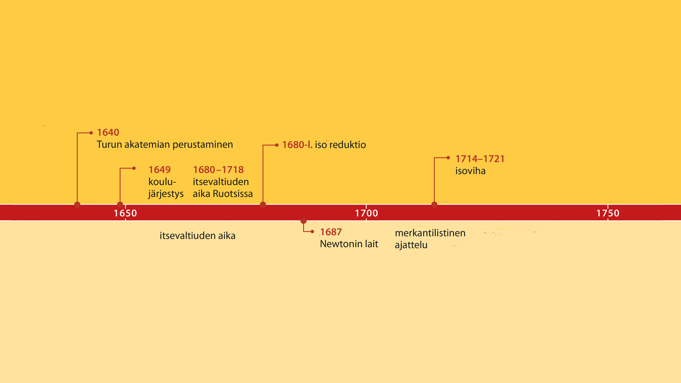
Aikajana 1500–1700

